Slide 1
Web 系统测试
1.9 探索式软件测试—遍历测试法

Slide 2
内容回顾
探索式测试概述
全局（漫游）测试法
指南测试法
卖点测试法
地标测试法
极限测试法
快递测试法

Slide 3
目 录
遍历测试法概述
遍历测试法使用

Slide 4
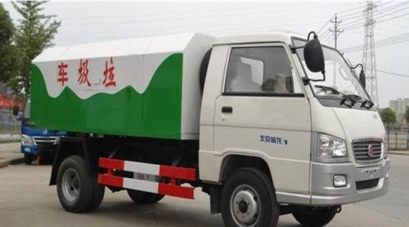
遍历测试法概述
什么叫遍历测试法
有计划地进行抽查，比如用户接口：一个屏幕接一个屏幕；一个对话框接一个对话框（最好是像垃圾车司机那样，使用最短路径），不追求细节，以免影响速度，可以执行一个个特性和模块
Notes:
垃圾车运垃圾时会按规定次序，从一个房子到另一个房子，再从一条街道到另一条街道。根据功能相似程度进行分类。比如：所有用户界面，所有对话框，文本框或界面

Slide 5
遍历测试法使用
使用步骤
选定一个目标（例如：所有的菜单项、所有错误消息或者所有对话框……）
使用可以发现的最短路径来访问包含的所有对象

Slide 6
遍历测试法使用
Windows Media Player（WMP）使用遍历法测试， WMP的播放模式，分类如下
用于播放的空间
无序播放
重复播放
停止
上一个
播放

Slide 7
遍历测试法使用
下一个
音量
静音
音量大小调节
按钮
切换到媒体库模式
切换到全屏模式
关闭WMP
WMP窗口最小化
WMP窗口最大化

Slide 8
遍历测试法使用
查找栏
标题栏
快捷键
……

Slide 9
遍历测试法的好处
测试人员有系统地测试和识别其他可能忽视的功能
WMP测试过程中曾经出现过的一个bug:在中央窗格中如果使用“播放前一个播放列表”时，软件并不会马上开始播放，使用“随机播放”和“重复播放”选项时，不会出现该问题

Slide 10
练习
对PowerPoint进行遍历测试
对Firefox(或Google 浏览器)进行遍历测试

Slide 11
Question

